Slide 1


Федеральное государственное бюджетное образовательное учреждение высшего образования Российский экономический университет имени Г.В. Плеханова
Итоговый проект на тему:
«Web-приложение интернет магазин Online store».
Программа профессиональной переподготовки:
Full stack - разработка на языке Java.
Носачев Григорий Иванович
Группа: FSJ-1-22

Slide 2
Предметная область
Целью работы Web-приложения интернет магазина «Online store»
является реализация веб-сайта для магазина,
осуществляющего торговлю через сеть интернет.

Slide 3
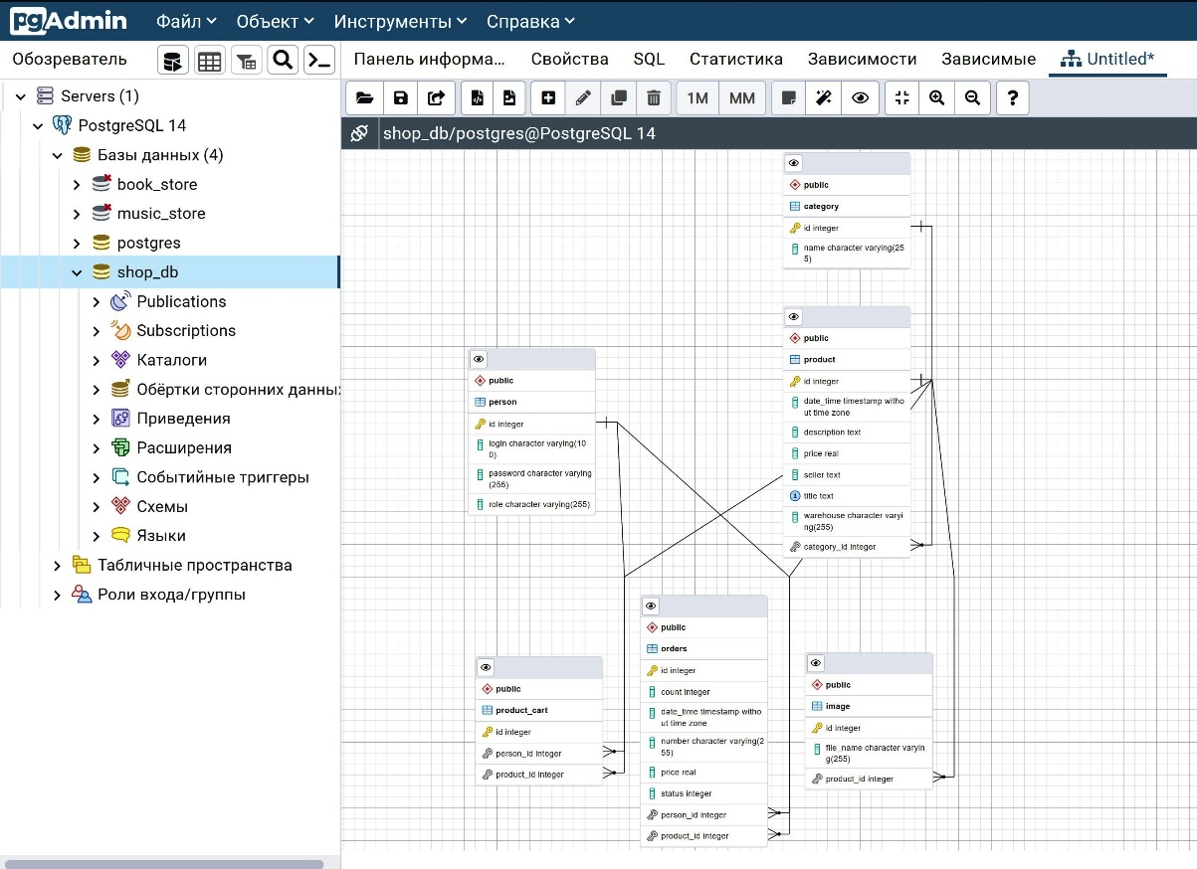
ER-модель
База данных состоит из 6-ти таблиц.
Таблица person – хранит информацию о зарегистрированных пользователях.
Таблица product_cart – хранит информацию о товаре в корзине пользователя.
Таблица orders – хранит информацию об истории заказов.
Таблица image – хранит информацию о фото товара.
Таблица product – хранит информацию обо всём доступном товаре.
Таблица category – хранит информацию о категории товара.

Slide 4
Инструментальные средства
При разработки BACKEND части приложения использовались:
Программа IntelliJ IDEA - Интегрированная среда разработки программного обеспечения,
в частности Java.
Spring Framework - Универсальный Фреймворк с открытым исходным кодом для Java - платформы.
Spring модули: Spring WEB, Spring Security, Spring AOP, Spring Data, Spring Core, Spring Reactive,
Spring Actuator, Spring Reactive, Spring Integration.
При разработки Front-end части приложения использовались:
Программа Visual Studio Code - редактор кода для разработки веб приложений.
Язык разметки HTML.
Язык таблиц стилей CSS.

Slide 5
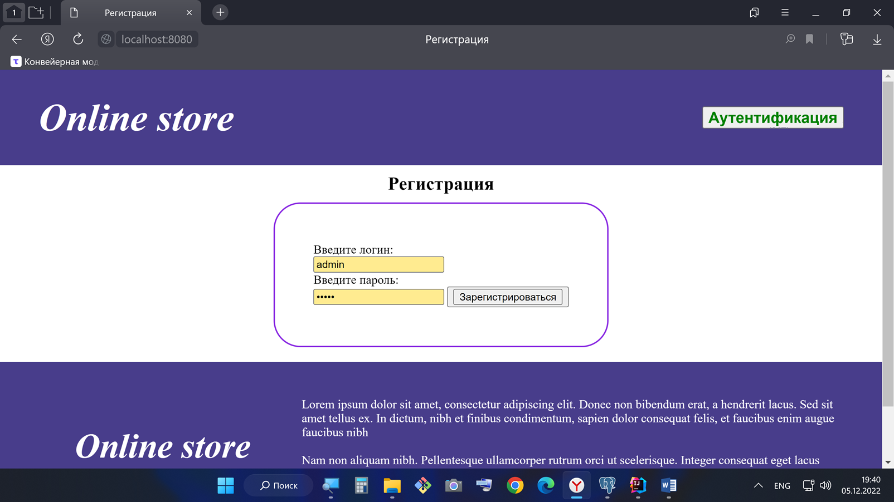
Результат
Регистрация пользователей в интернет магазине по ролям и шифрованием пароля.

Slide 6
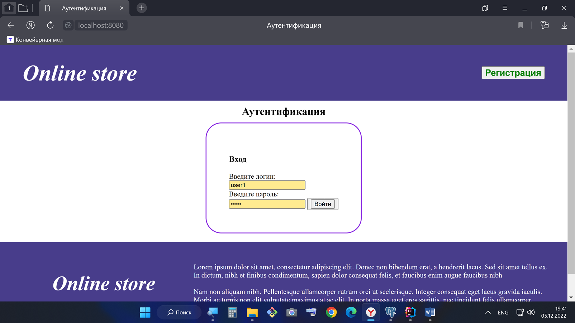
Результат
Аутентификация, авторизация по ролям.

Slide 7
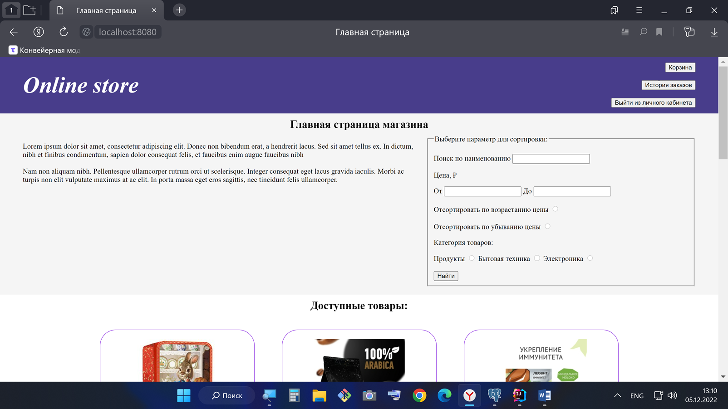
Результат
Личный кабинет пользователя.

Slide 8
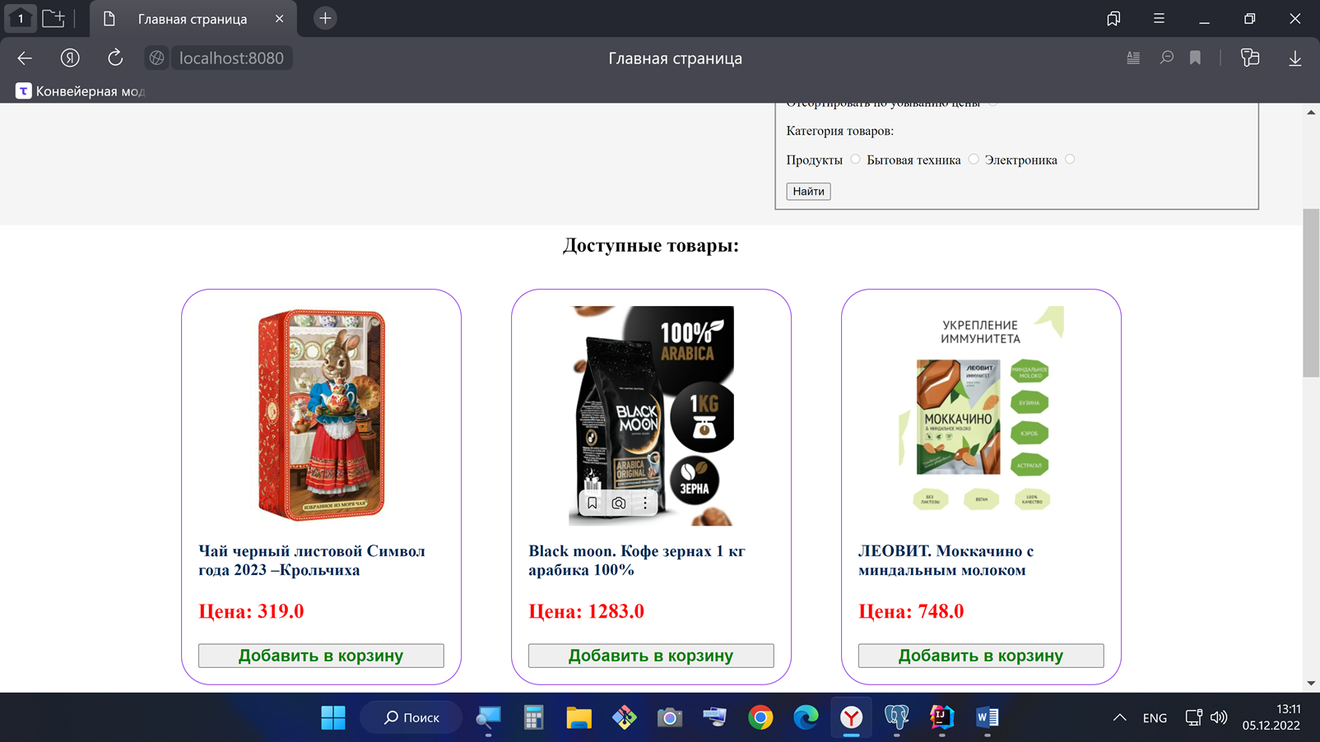
Результат
Просмотр карточек с товаром.

Slide 9
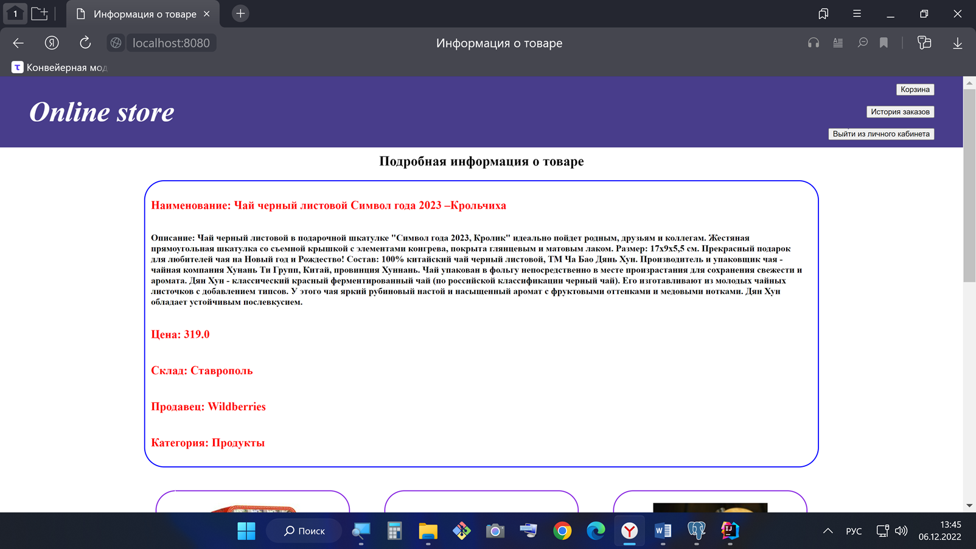
Результат
Подробная информация о товаре.

Slide 10
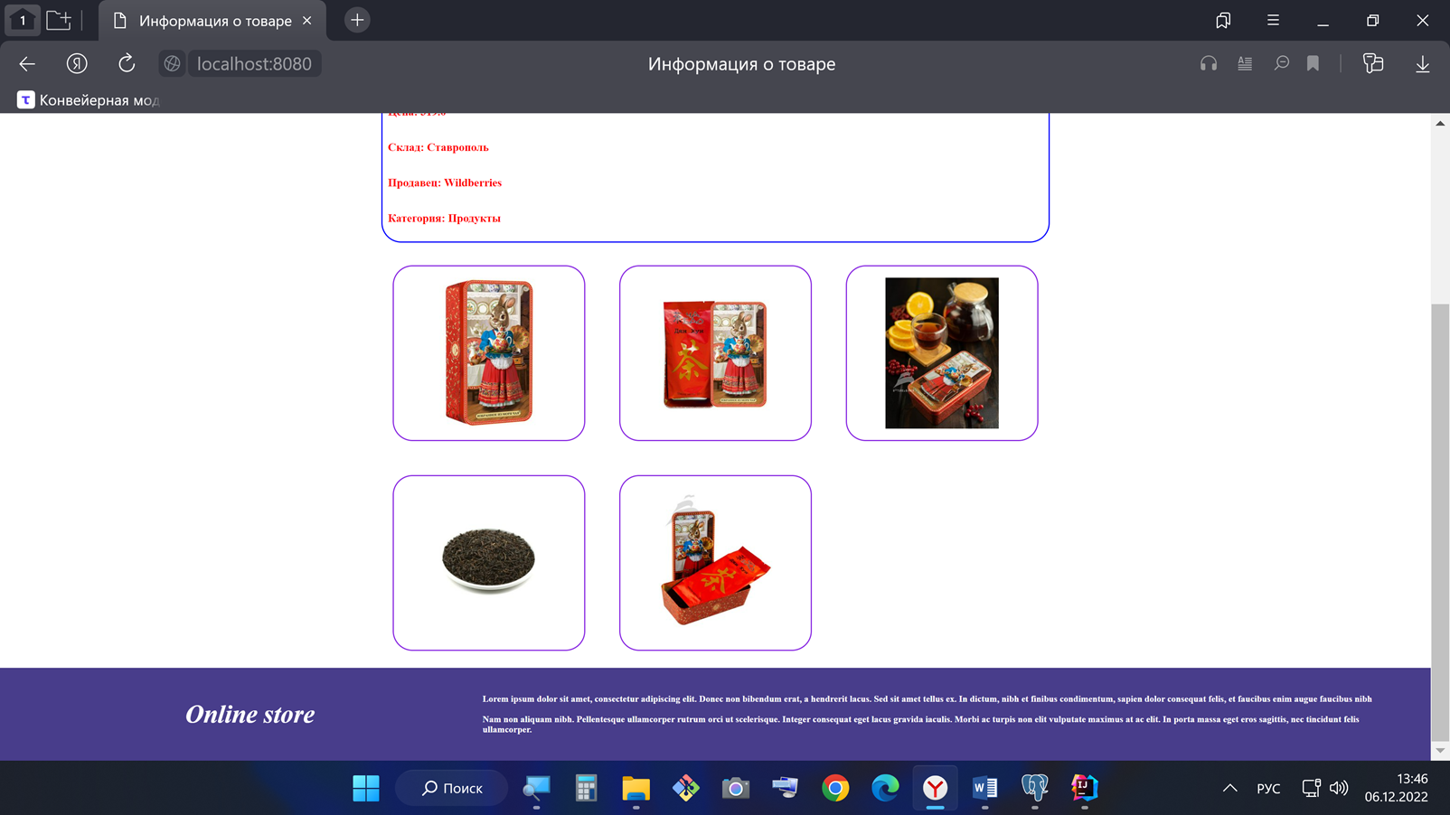
Результат
Подробная информация о товаре.

Slide 11
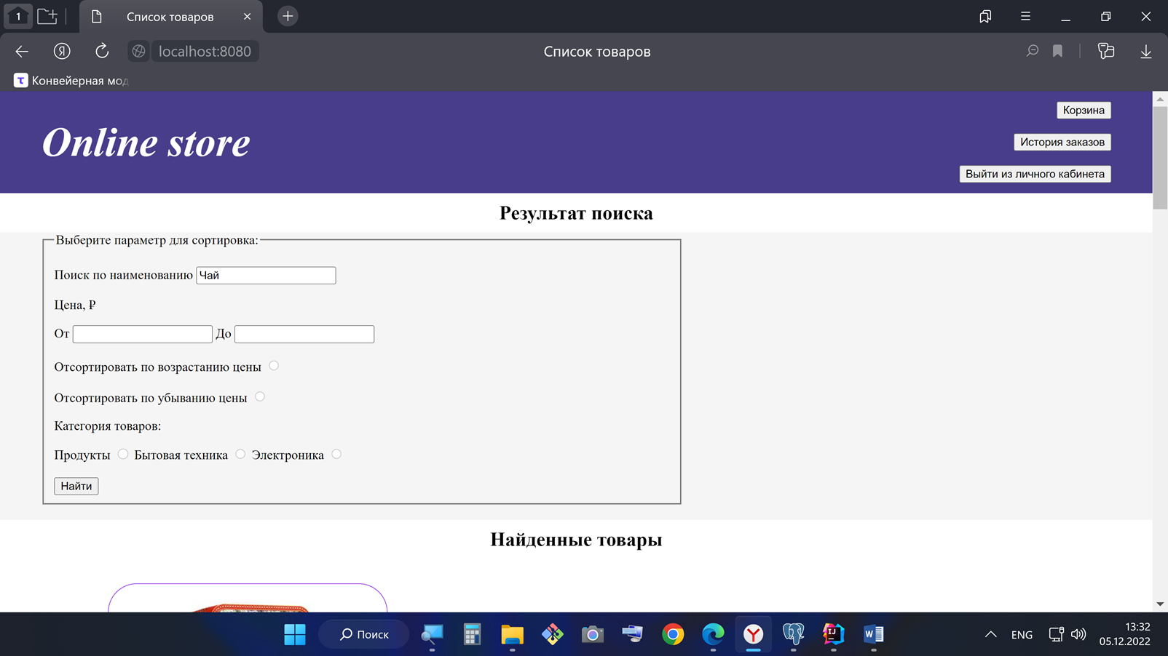
Результат
Поиск, сортировка, фильтрация товаров.

Slide 12
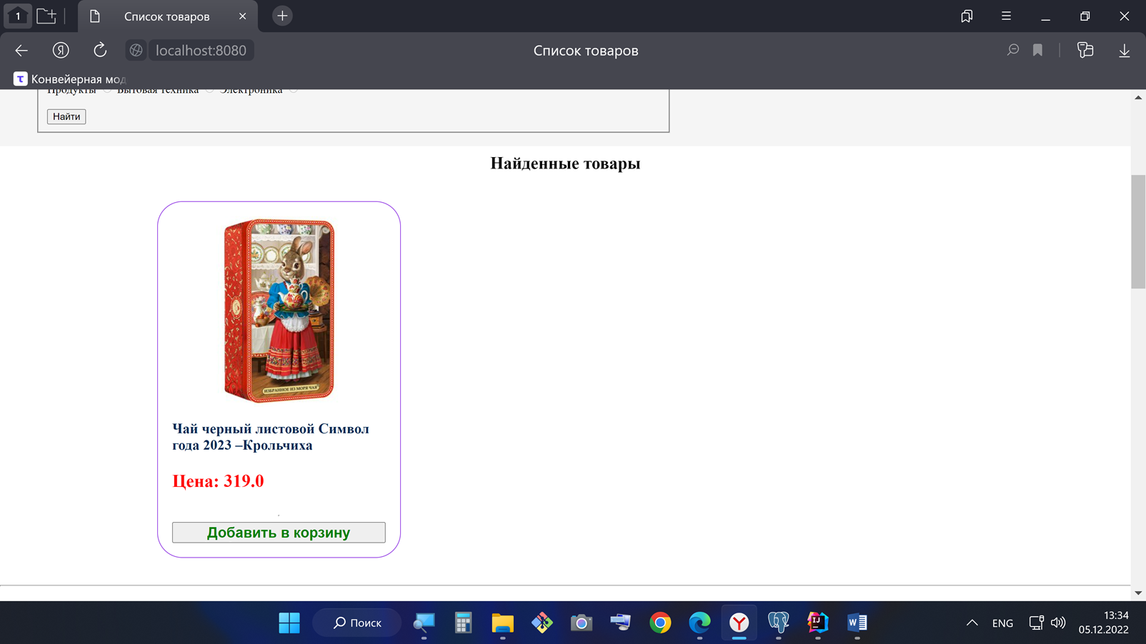
Результат
Найденные товары.

Slide 13
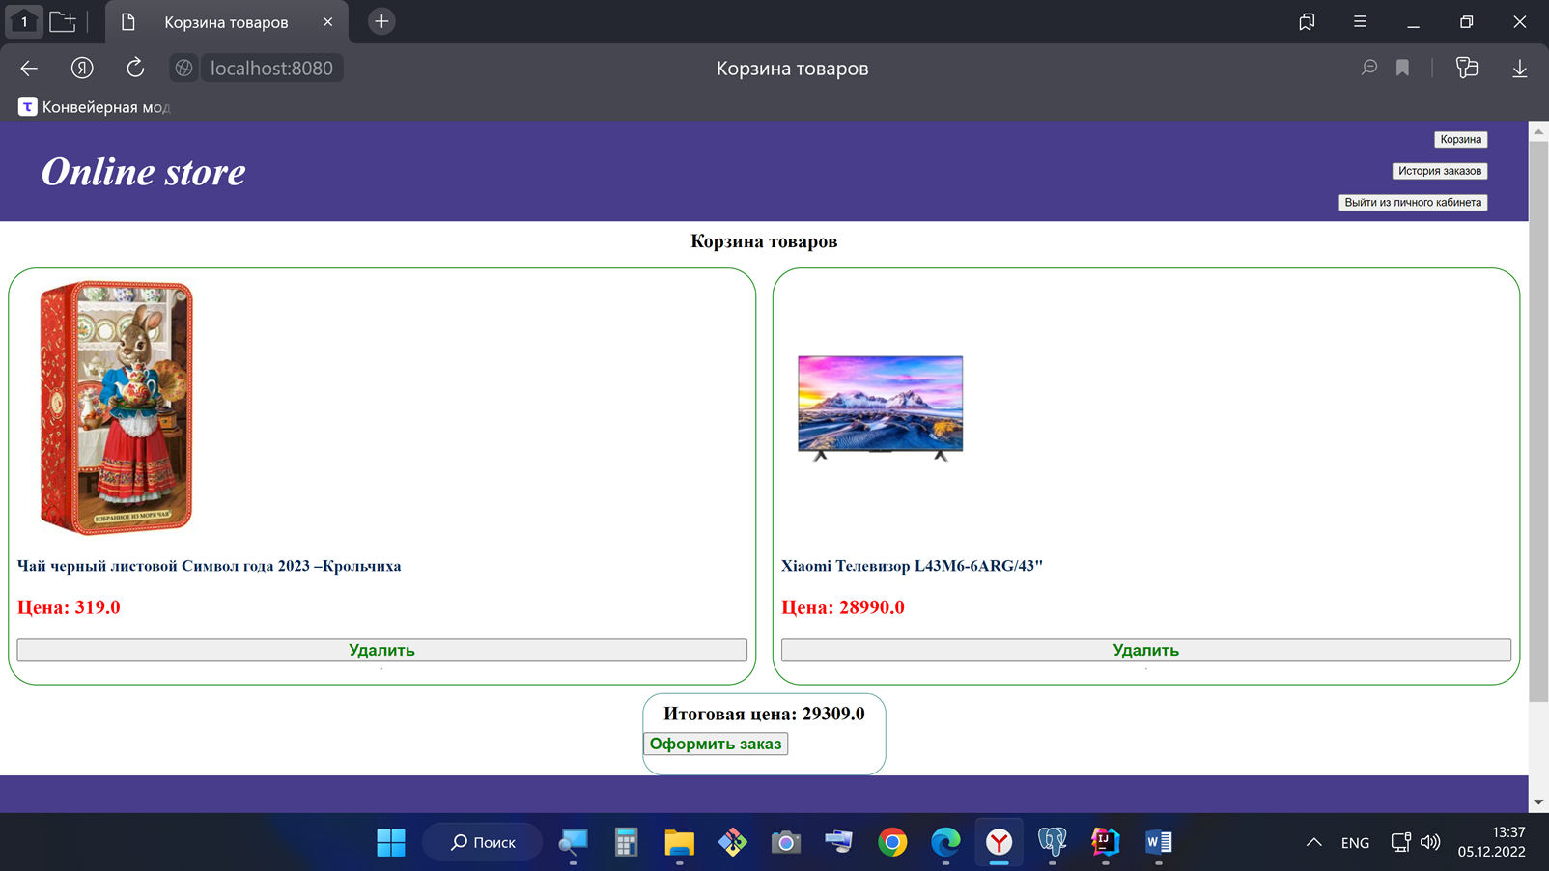
Результат
Добавление товаров в корзину. Удаление. Оформление.

Slide 14
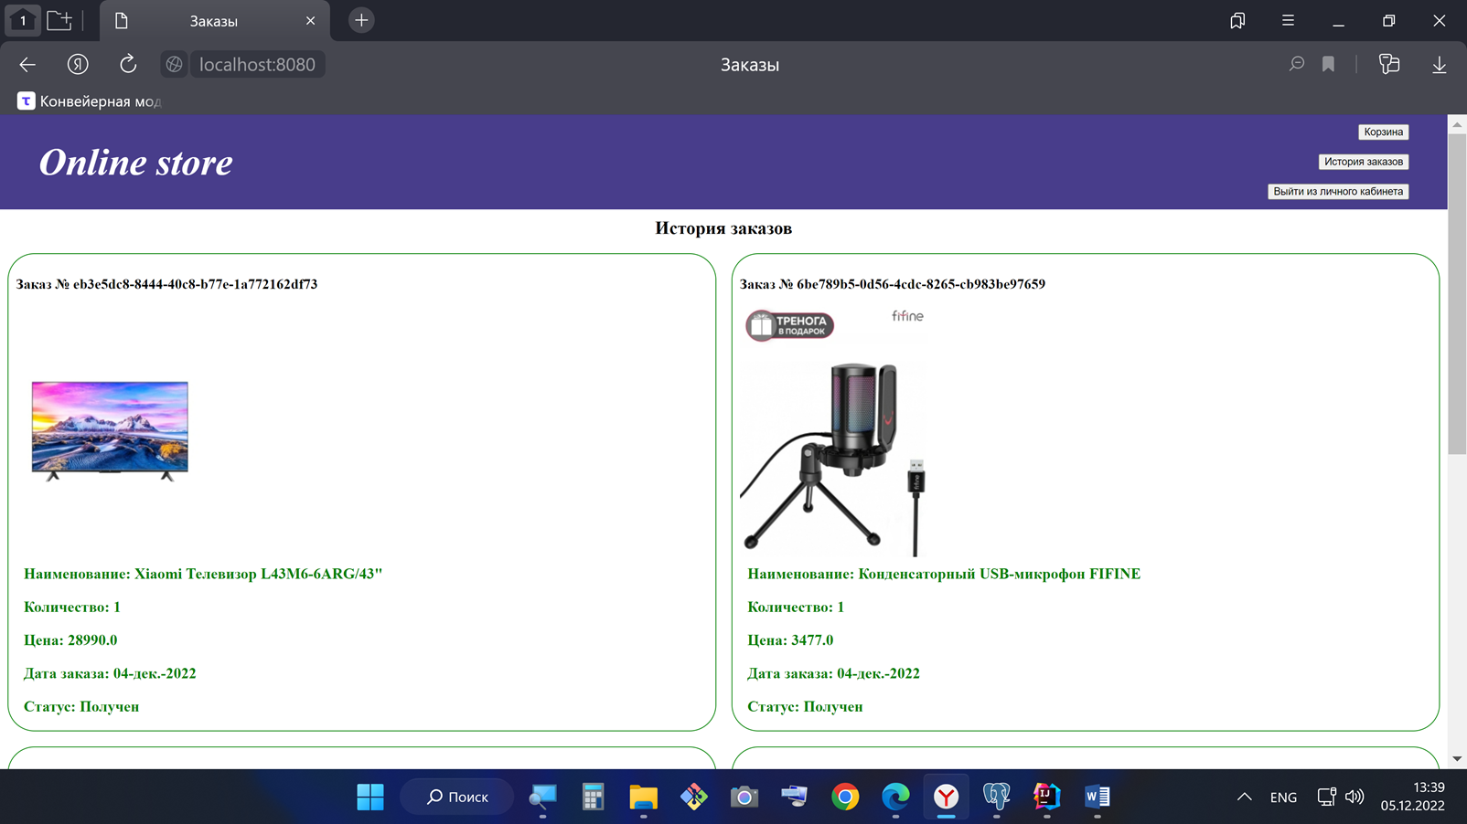
Результат
История заказов. Статус заказов.

Slide 15
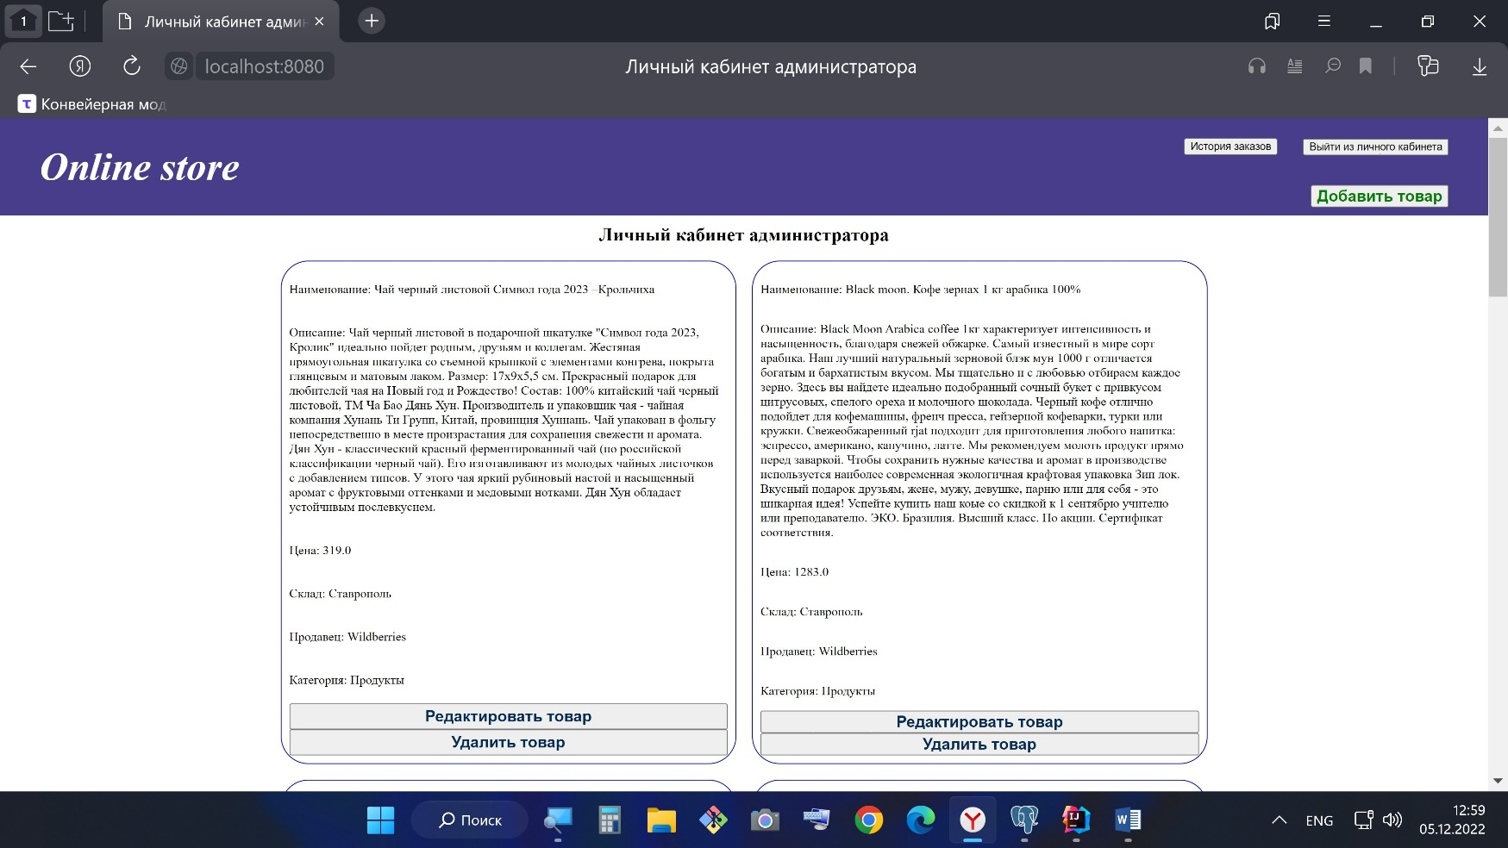
Результат
Личный кабинет администратора.
Просмотр, добавление, редактирование, удаление карточек с товаром.

Slide 16
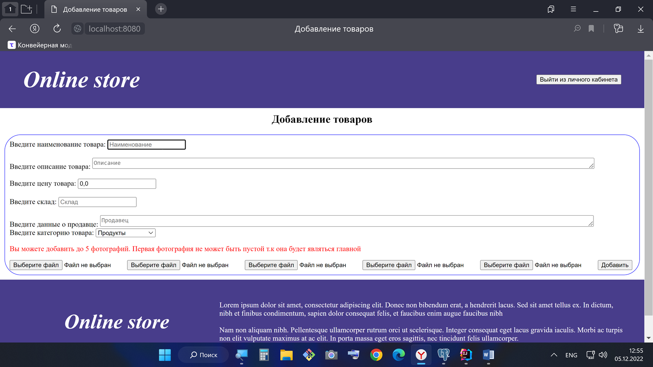
Результат
Добавление товаров.

Slide 17
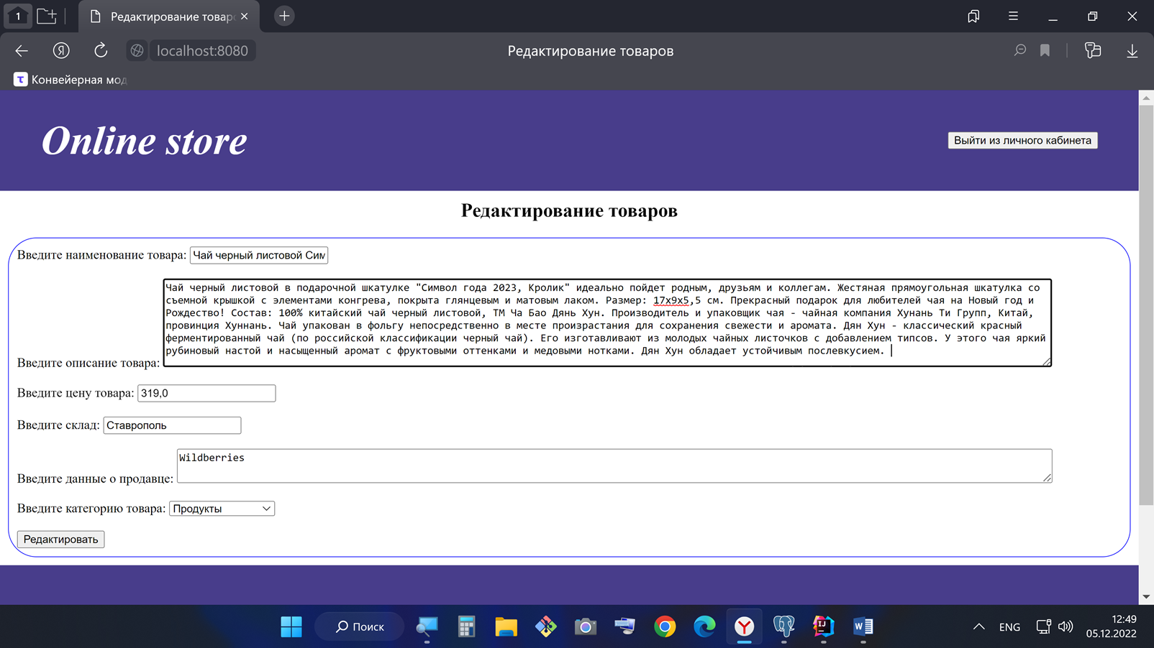
Результат
Редактирование товаров.

Slide 18
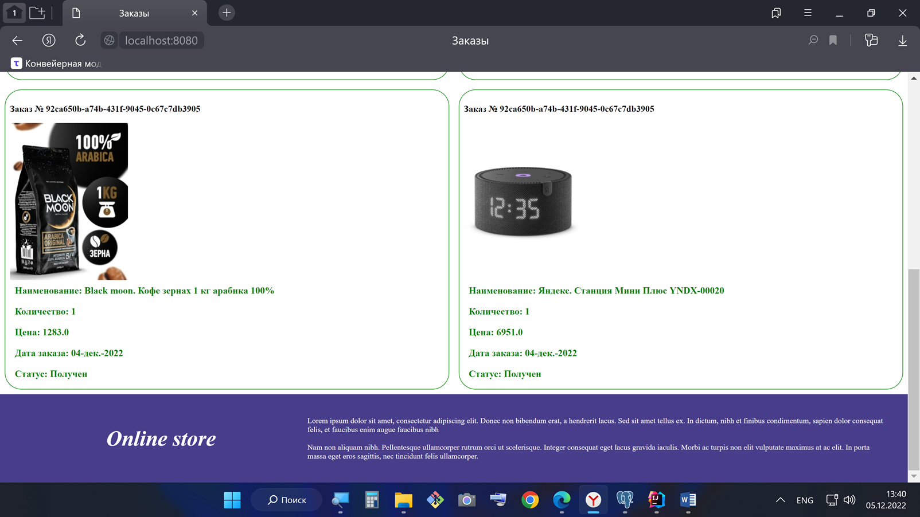
Результат
История заказов. Статус заказов.

Slide 19
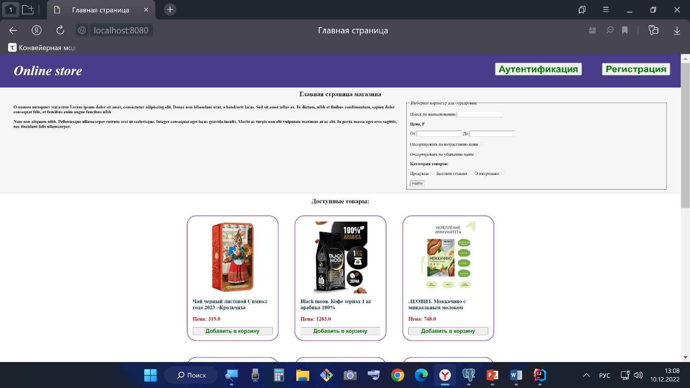
Результат
Главная страница сайта для неавторизованных пользователей.
Просмотр карточек с товаром, подробная информация о товаре,
поиск, сортировка, фильтрация по товарам.

Slide 20

Демонстрационный видеоролик

Slide 21
Заключение
Искренне благодарю всех людей причастных к программе профессиональной
переподготовки и, в частности, преподавателей нашего курса, а также сотрудников
РЭУ им. Г.В. Плеханова.
Я начал обучение информационным технологиям абсолютно с нуля. Благодаря лекциям
наших преподавателей и программного обеспечения предоставленным
РЭУ им. Г.В. Плеханова, я получил начальный уровень знаний и навыки по направлению
WEB-разработки на языке программирования Java.

